Slide 1
17. Spomaľovací pás
Katarína Revická
Úvodné sústredenie TMF
14.-15.10.2022
Bratislava

Slide 2
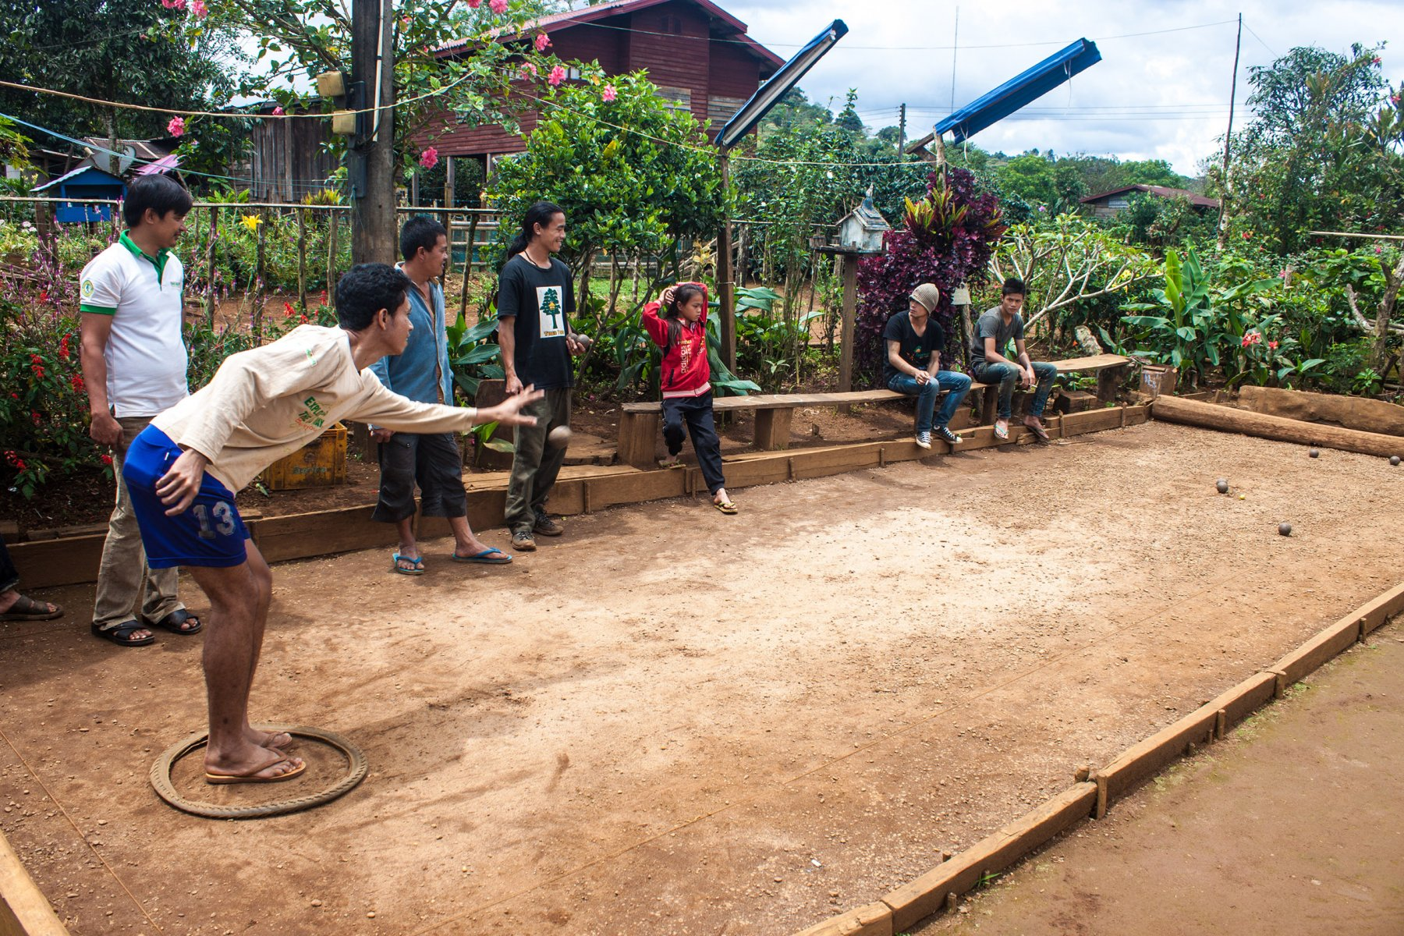
Zadanie
Pás vyplnený pieskom spôsobuje stratu kinetickej energie pohybujúceho sa vozidla. Aká dĺžka pásu je potrebná na to, aby takéto zariadenie úplne zastavilo pasívne sa pohybujúci objekt (napr. guľu)? Od akých parametrov závisí táto dĺžka?

Slide 3
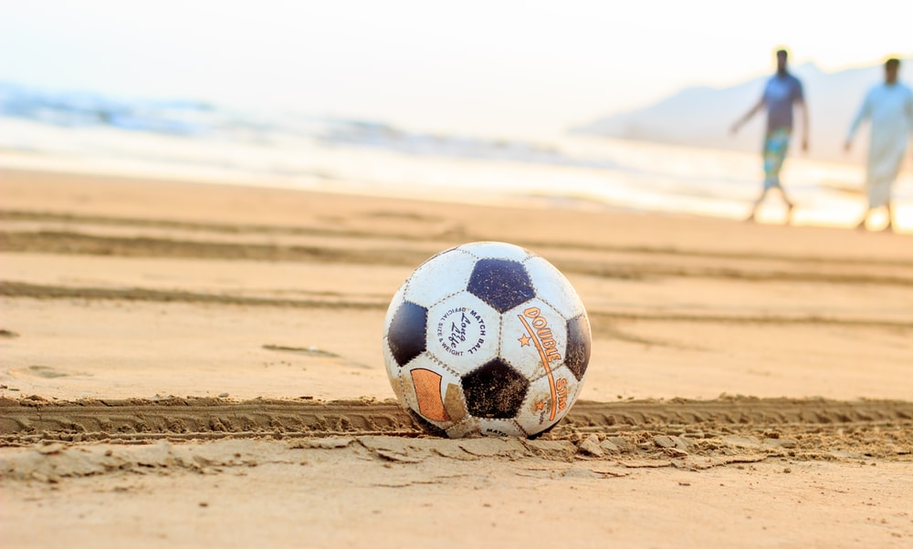
Rozbor zadania
Pás s pieskom
Pasívne sa pohybujúce teleso → pohybujúce sa bez pohonu, hnané len zotrvačnosťou, napr. lopta, guľa
Úplne zastaviť pohyb telesa
Parametre, na ktorých závisí dĺžka pásu - hmotnosť gule - polomer gule - počiatočná rýchlosť gule - druh piesku ...
Kľúčový koncept úlohy: VALIVÉ TRENIE

Slide 4
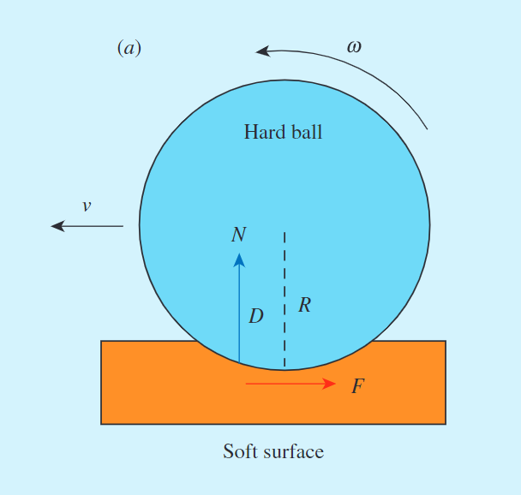
Valivé trenie
Tvrdá guľa sa pohybuje po mäkkej podložke → podložka tlačí na guľu reakčnou normálovou silou N
Pôsobisko reakčnej sily N je posunuté voči ťažisku → guľa sa zabára a brázdi povrch → na prednej strane gule pôsobí väčšia sila ako na zadnej strane
Predná strana sa pri pohybe stláča a zadná strana sa rozpína, keď opustí povrch
Sila stláčania je väčšia ako sila rozpínania → hysteréza
Normálová reakčná sila pôsobí pozdĺž celej dotykovej plochy, ale na strane pohybu je väčšia
Deformácia gule spôsobuje straty energie → premena na teplo

Slide 5
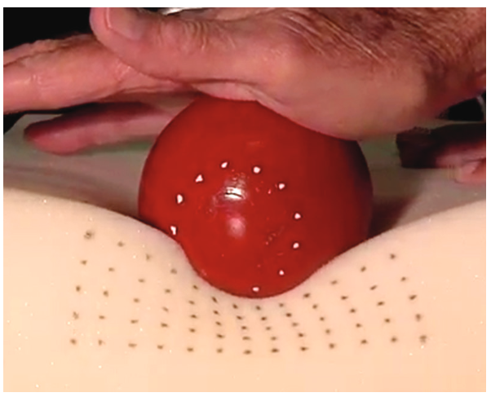
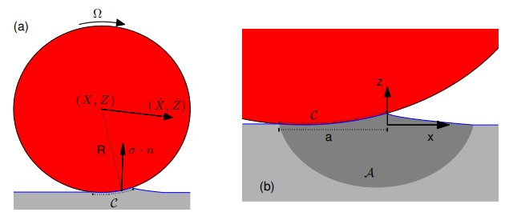
Koncept valivého trenia na mäkkom povrchu
Horná časť gule ťahá dopredu dotykovú plochu, takže povrch ťahá objekt vzad (3. Newtonov zákon)
Nie celá dotyková plocha je v pokoji → nový materiál gule je ukladaný na povrch, keď sa kotúľa vpred, kým materiál zo zadnej strany gule sa z povrchu dvíha
Body na dotykovej ploche z prednej a zadnej hranice plochy sú v pohybe, kým stred je v pokoji, keď sa guľa hýbe vpred
V smere pohybu sa vytvára kopček, hrboľček, ktorý brzdí guľu

Slide 6
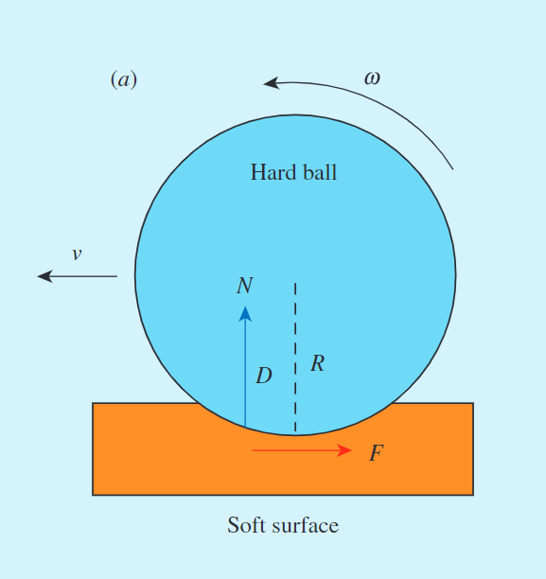
Pohybové rovnice
$F=−M\frac{ⅆv}{ⅆt}$
$FR−ND=I\frac{ⅆω}{ⅆt}$
$μ=\frac{F}{N}=\frac{D}{R\left(1+α\right)}$
M – hmotnosť gule
R – polomer gule
D – rameno normálovej sily (kolmá vzdialenosť normálovej sily od ťažiska)
ω – uhlová rýchlosť gule
v – obvodová rýchlosť ($v=ωR)$
N – normálová sila
F – výsledná sila
I – moment zotrvačnosti gule voči bodu, okolo ktorého sa guľa otáča ($I=α⋅MR^{2})$
μ – koeficient valivého trenia

Slide 7
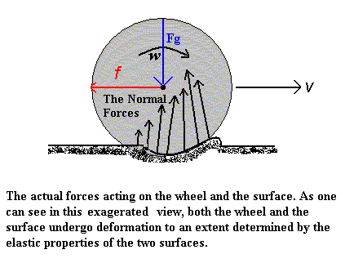
Valivé trenie v piesku
Guľa sa gúľa po piesku – granulárne médium, ktoré môže „tiecť“ aj bokom, a dá sa ľahko deformovať
Guľa sa do piesku zabára do značnej hĺbky a ostáva tam zaseknutá – väčšia strata energie

Slide 8
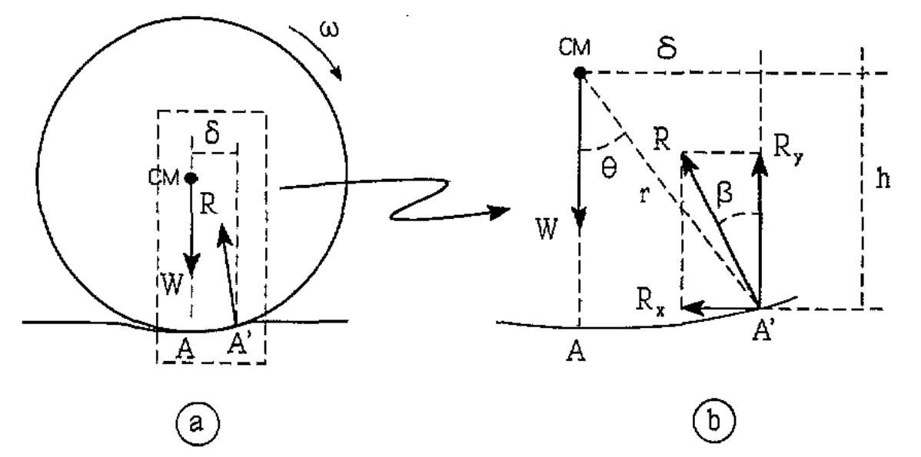
Valivé trenie v piesku
Reakčná sila R pôsobiaca na guľu pôsobí v bode dotyku na strane pohybu šikmo – vieme ju rozložiť na dve zložky: horizontálnu a vertikálnu (Rx a Ry )
Zložka R, ktorá pôsobí proti rotačnému pohybu je práve Rx
Po aproximáciách (málo deformovateľná guľa, kde h=r, valenie bez šmýkania), môžeme určiť silu, ktorá spomaľuje guľu:
${ R}_{x}=Rβ=\frac{5}{7}Mgθ$,
kde M je hmotnosť gule, g je tiažové zrýchlenie a θ je uhol medzi spojnicou bodu dotyku v smere pohybu gule A´ a stredu gule CM (úsečka A´CM) a tiažovou silou gule W

Slide 9
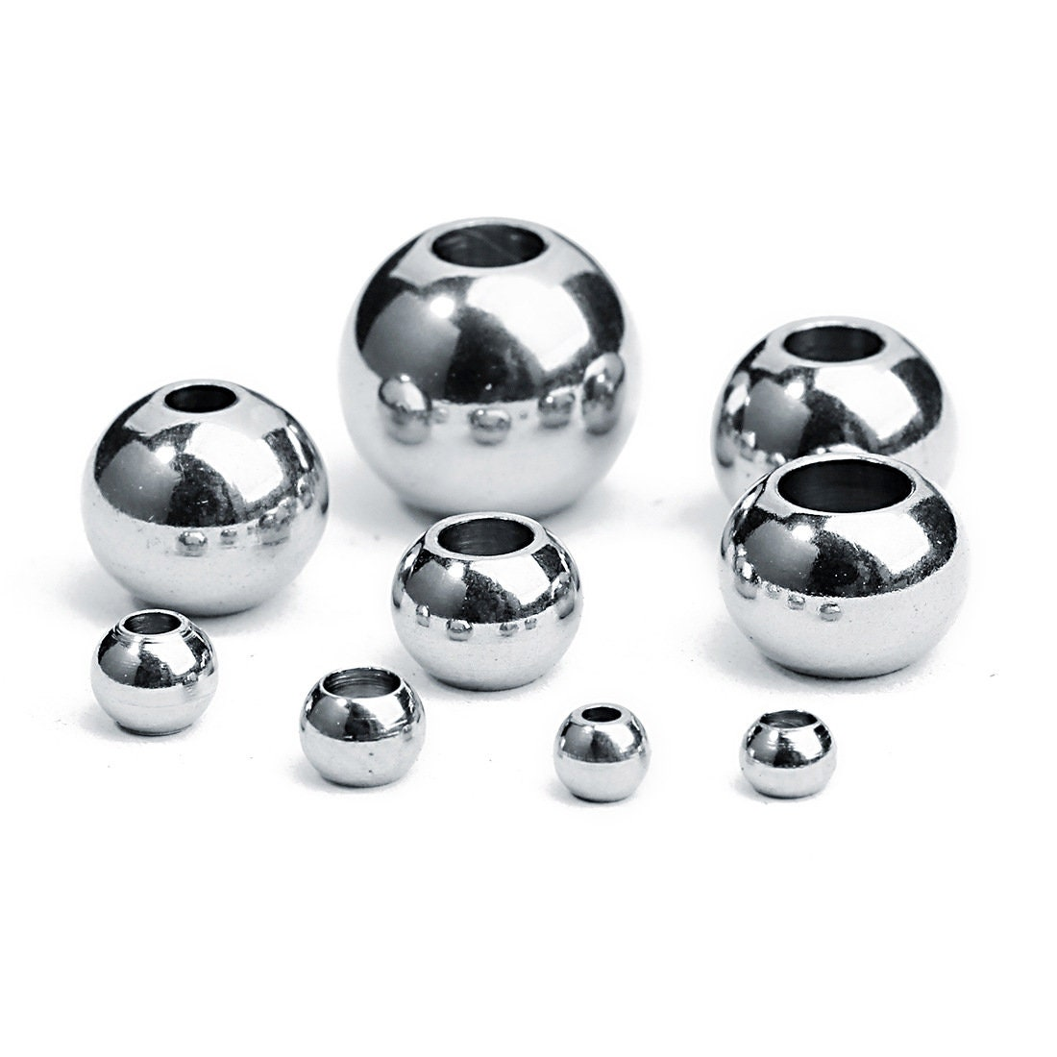
Parametre na skúmanie
GUĽA
materiál gule – rôzne trecie koeficienty
hmotnosť gule M – čím väčšia, tým väčšia trecia sila
polomer gule R – trecia sila je nepriamo úmerná polomeru gule
moment zotrvačnosti gule I – rozloženie hmotnosti vplýva na rotačný pohyb
počiatočná rýchlosť gule v , uhlová rýchlosť ω– čím väčšia rýchlosť, tým väčšia energia, ktorá sa musí pretaviť do práce trecej sily $F_{t}$na páse dĺžky d :
$$\frac{1}{2}Mv^{2}+ \frac{1}{2}Iω^{2}=F_{t}⋅d$$

Slide 10
Parametre na skúmanie
PIESOK
veľkosť a drsnosť zrniečok
vlhkosť piesku – väčšia vlhkosť spôsobí väčšiu priľnavosť piesku ku guli
zloženie piesku (rôzne minerály)
rôzne trecie koeficienty

Slide 11
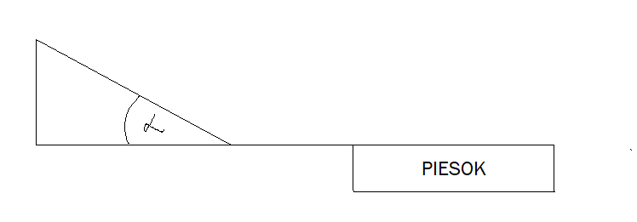
Návrh aparatúry
Naklonená rovina s nastaviteľným uhlom α – udelí guli počiatočnú rýchlosť
Horizontálna rovina, na ktorej sa rýchlosť gule ustáli a vieme odmerať jej počiatočnú rýchlosť
Nádoba s pieskom s dostatočnou hĺbkou, aby sa guľa pri pohybe nedotýkala dna nádoby
Meranie koeficientu trenia pre rôzne polomery gulí a rôzne druhy piesku

Slide 12
Resources
https://en.wikipedia.org/wiki/Rolling_resistance#Primary_cause
https://www.sciencedirect.com/science/article/pii/0079681694900647
https://personal.math.ubc.ca/~njb/Research/rollit.pdf
Origins of rolling friction, Rod Cross, 2017, Phys. Educ.52 055001
Valuation of coefficient of rolling friction by the inclined plane method,
The work of the frictional force in rolling motion, C. Carnero, J. Aguiar and .J Hierrezuelo
Sliding and rolling: the physics of a rolling ball, J. Hierrezuelo

